Slide 1
«Артикуляционная гимнастика»
Цель: закрепление правильной артикуляции звуков.
Задачи: - совершенствование правильного артикуляционного уклада;
- формирование навыков правильного произношения звуков в повседневной речи, дифференцирование звуков.

Slide 3
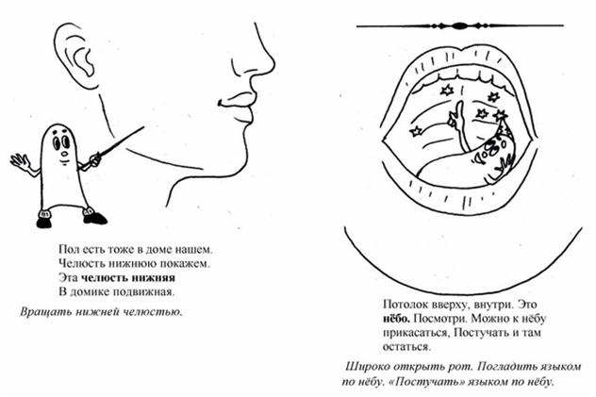

Slide 4
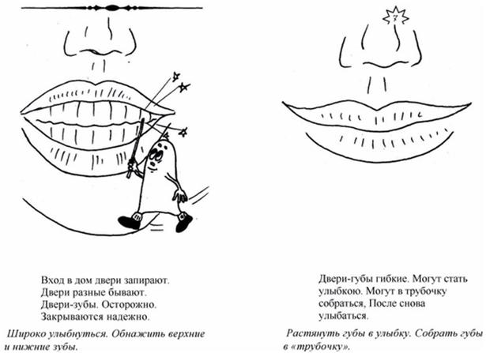

Slide 5
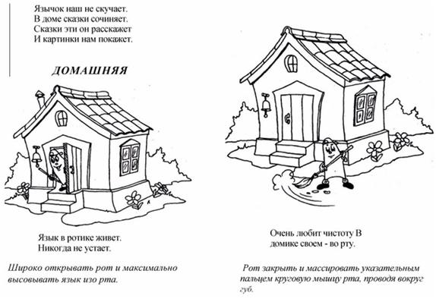
Гимнастика для губ

Slide 6
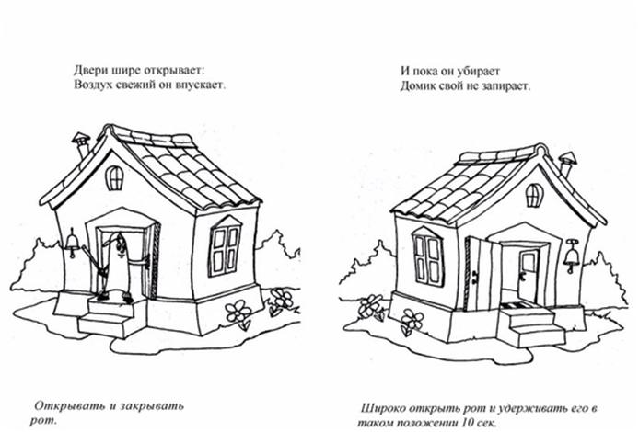

Slide 7
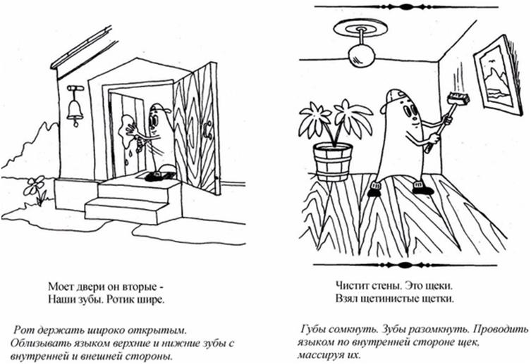

Slide 8
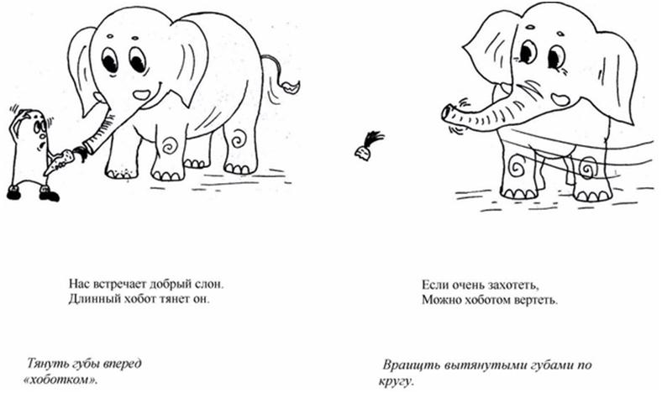
Комплекс упражнений для свистящих

Slide 10
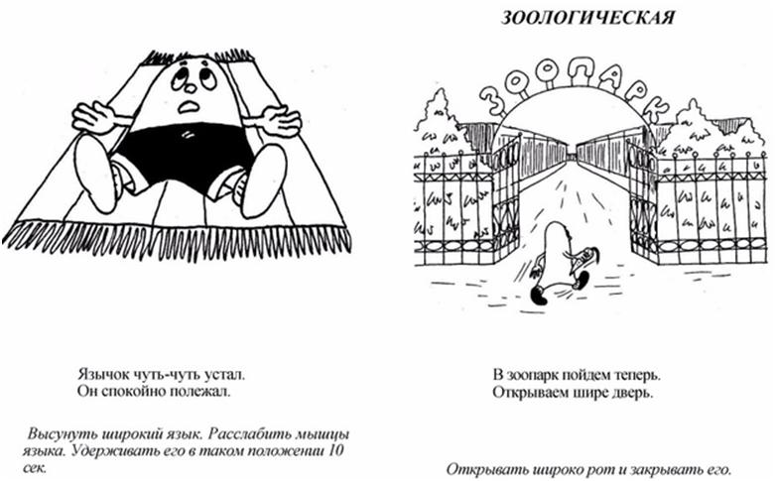

Slide 11
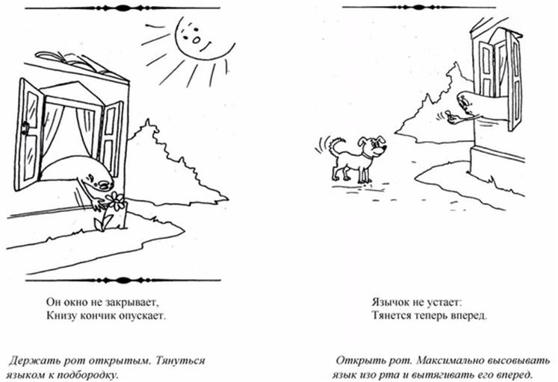

Slide 12
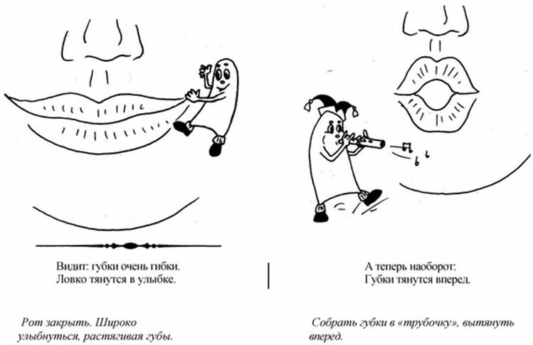
Комплекс упражнений для шипящих

Slide 13
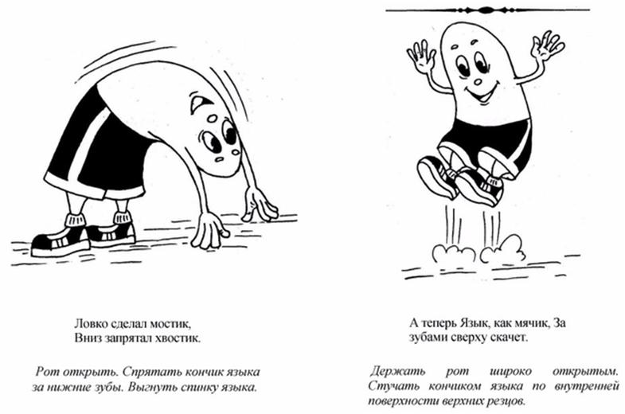

Slide 14
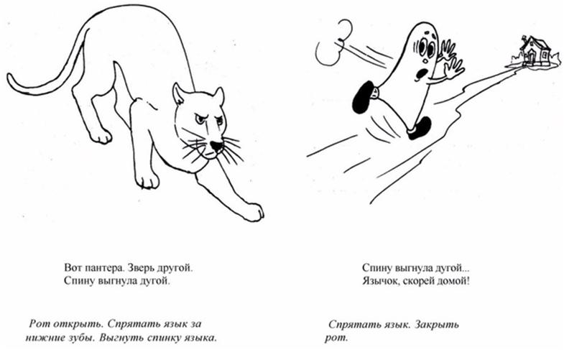

Slide 15
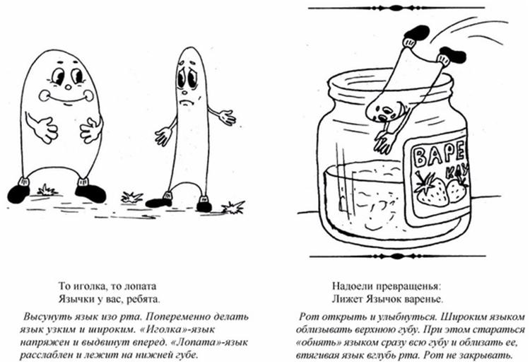

Slide 16
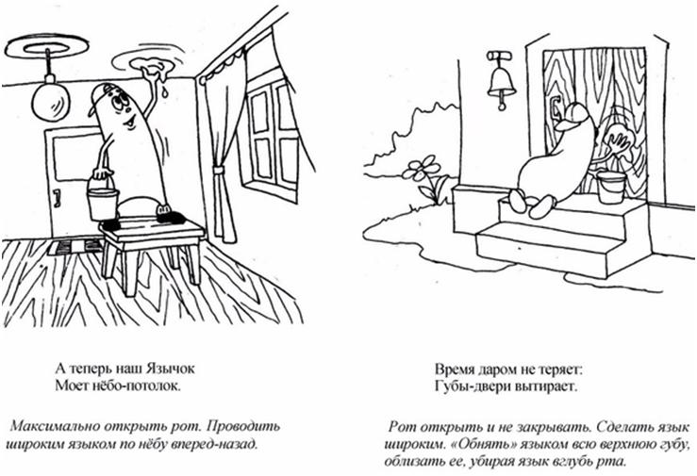
Комплекс упражнений для - Л

Slide 18
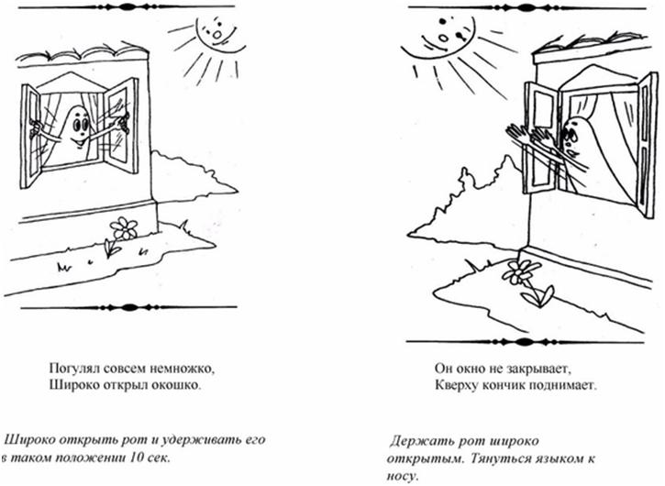

Slide 19
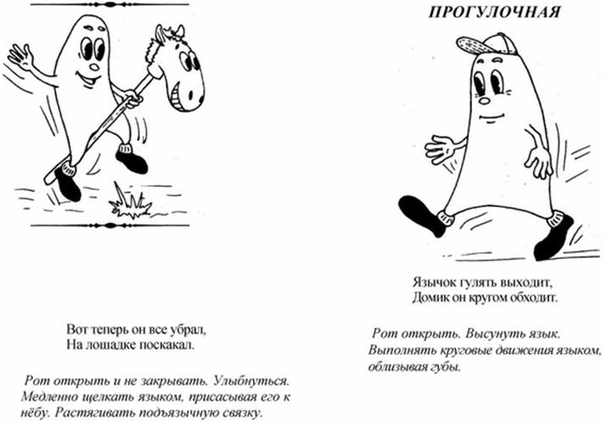

Slide 20
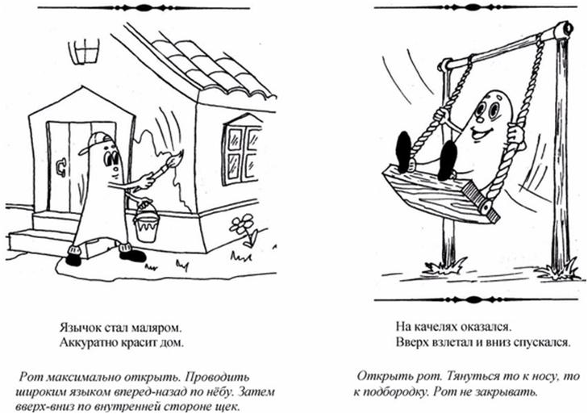

Slide 21
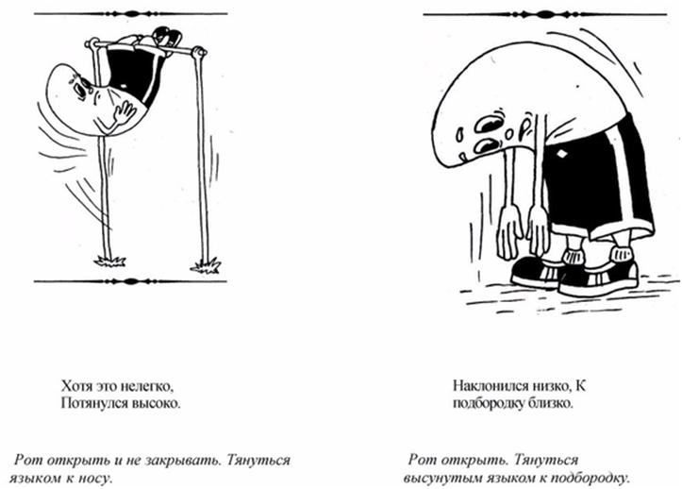

Slide 22
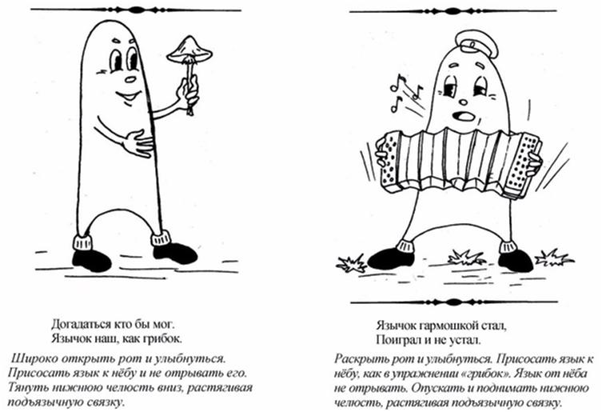

Slide 23
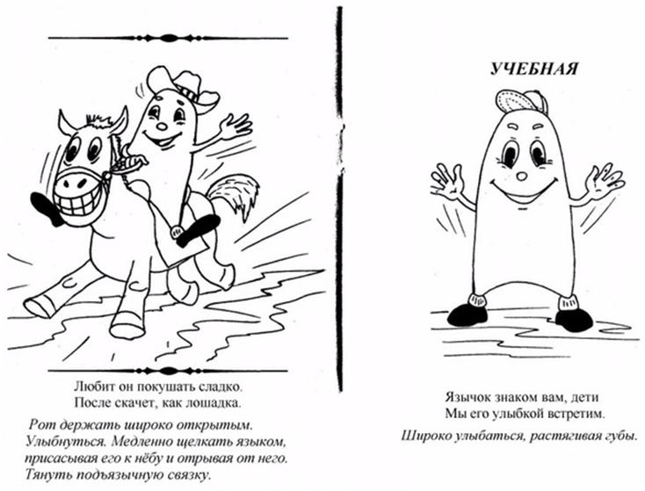

Slide 24
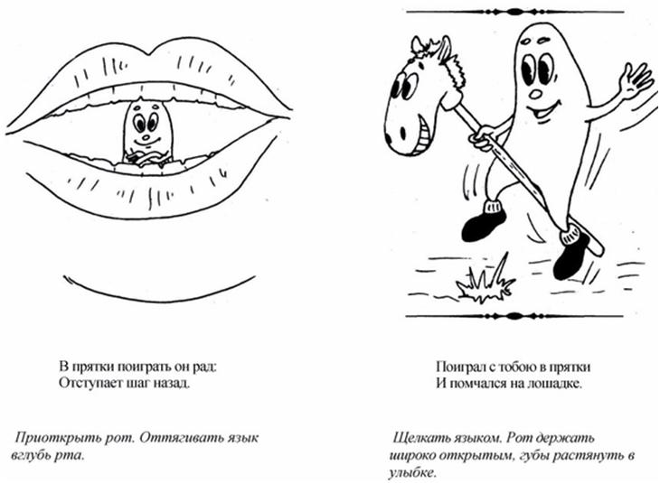
Комплекс упражнений для - Р

Slide 25
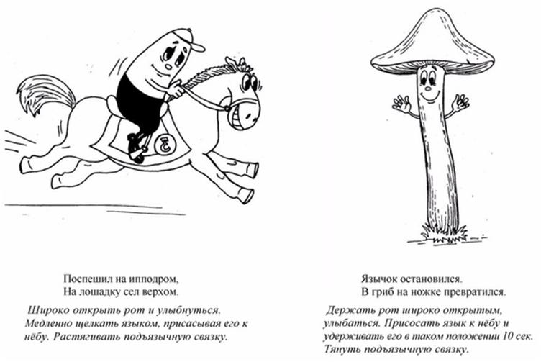

Slide 26
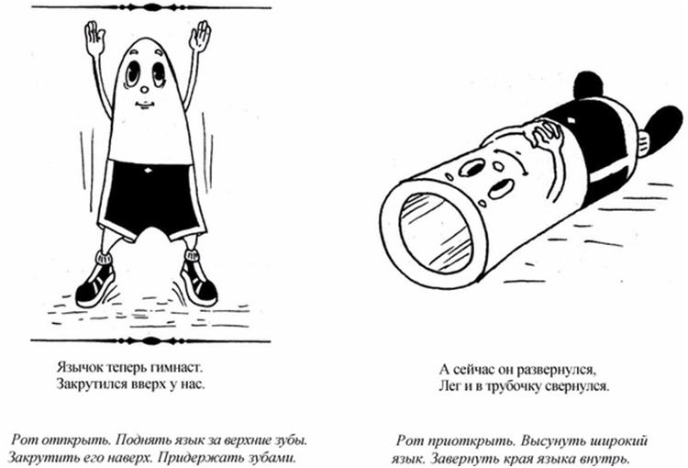

Slide 27
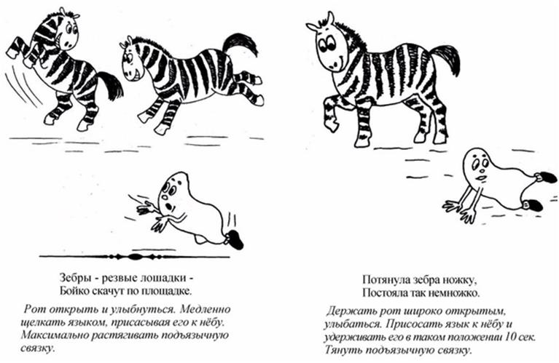

Slide 28
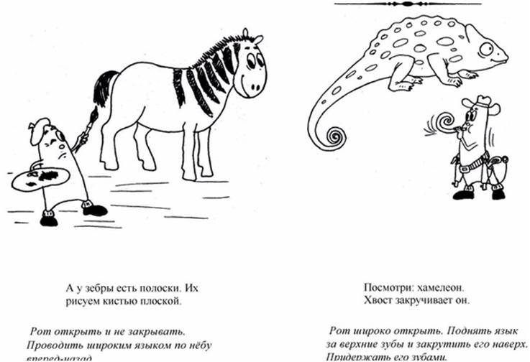

Slide 29
Презентация составлена на основе пособия для логопедов: «Артикуляционная гимнастика в стихах и картинках» Куликовская Т.А. –М.: «Издательство Гном и Д», 2004г.

